Slide 1


Identifier les tendances émergentes grâce à la veille stratégique assistée par IA
par XAIAHUB

Slide 2





Objectifs pratiques
Mettre en place une veille stratégique
Utiliser des outils d'IA
Construire une grille de suivi
Pour automatiser la collecte et l'analyse d'informations
Adaptée à votre association
Pour capitaliser sur les résultats de votre veille
Identifier les mots-clés stratégiques
Transformer vos observations en actions
Spécifiques à votre secteur associatif
Concrètes pour ajuster vos stratégies

Slide 3

Pourquoi mettre en place une veille stratégique ?
Problème courant
Ce que la veille IA apporte
Découverte tardive des nouvelles réglementations
Alertes anticipées sur les changements de lois
Manque d'idées pour innover dans vos campagnes
Inspiration via des exemples issus d'autres associations
Difficulté à identifier les attentes des bénévoles ou donateurs
Analyse automatisée des tendances dans la presse et les réseaux sociaux
Perte de temps à chercher des infos pertinentes
Collecte et tri automatiques

Slide 4
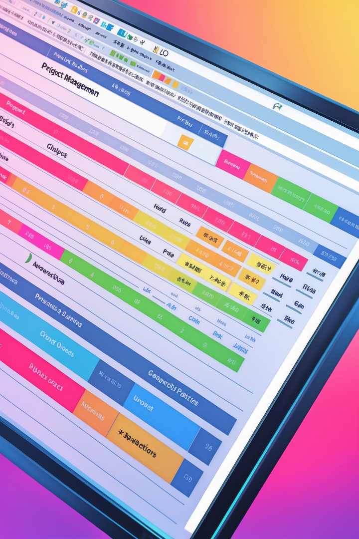
Grille de suivi simplifiée pour votre veille associative
Modèle prêt à copier dans Excel, Google Sheets ou Notion
Date
Source ou Outil
Sujet ou tendance repérée
Niveau d'urgence (⚪ / 🟡 / 🔴)
Action à prévoir
Responsable
Échéance
05/03/2025
Feedly Leo
Nouvelle loi sur la comptabilité associative
🟡
Préparer un point d'info pour la prochaine AG
Trésorier
15/03
07/03/2025
BuzzSumo
Campagne TikTok d'une association environnementale
⚪
À analyser pour inspiration
Responsable com
20/03
08/03/2025
Google Alerts
Financement participatif solidaire 2025
🔴
Monter un dossier pour la prochaine campagne de dons
Responsable financement
25/03

Slide 5
Exemples de mots-clés stratégiques pour les associations
À adapter selon votre cause et vos priorités
Communication associative
Financements et partenariats
Évolutions réglementaires
Tendances communication associations
Appels à projets associations
Loi associations 2025
Formats réseaux sociaux 2025
Financement participatif solidaire
Comptabilité associative simplifiée
Campagnes associatives innovantes
Mécénat entreprises locales
Bénévolat et statut juridique
Engagement digital bénévoles
Subventions associations 2025
RGPD et associations
Bonnes pratiques newsletters associations
Crowdfunding associatif
Obligations légales dons
Mobilisation et engagement
Innovations numériques
Engagement bénévole post-COVID
IA et associations
Attentes des jeunes bénévoles
Chatbots solidaires
Volontariat intergénérationnel
Outils collaboratifs associatifs
Mobilisation solidaire 2025
Intelligence artificielle et collecte de fonds
Plateformes engagement associatif
Automatisation communication associations

Slide 6

Guide pas-à-pas — Mettre en place une veille assistée par IA
Définir vos priorités de veille
Avant de vous noyer sous les infos, identifiez vos 3 à 5 priorités stratégiques. Exemples :
Suivre les appels à projets locaux.
Anticiper les évolutions légales sur la fiscalité associative.
Identifier les formats de communication qui marchent sur Instagram.

Slide 7

Choisir les bons outils IA
Outil
Ce qu'il fait
Niveau technique
Feedly + Leo
Agrège et analyse vos sources de presse et blogs
Facile
Google Alerts
Envoie des alertes email sur vos mots-clés
Très facile
BuzzSumo
Repère les contenus les plus partagés sur vos thématiques
Facile
Talkwalker
Veille web + réseaux sociaux avec IA
Moyen
Predis.ai
Suivi de performance et tendances réseaux sociaux
Facile

Slide 8




Créer vos alertes et flux de veille
Créer une collection
« Financements associatifs »
Ajouter des sources pertinentes
Sites spécialisés, blogs de fondations, presse locale
Configurer Leo pour détecter automatiquement
Nouveaux appels à projets
Articles avec des mots-clés : financement participatif, subventions locales, etc.

Slide 9




Organiser votre grille de suivi
Centraliser vos découvertes
Classer vos trouvailles par priorité
Dans un tableau partagé (Excel, Notion ou Google Sheets)
Important, intéressant, à surveiller
Associer chaque tendance à une action concrète
Préparer une note, informer l'équipe, ajuster la com

Slide 10








Planifier un temps de synthèse collectif
Qu'avons-nous appris ce mois-ci ?
Quelles actions en découlent ?
Revue des principales découvertes
Transformation en plan d'action
Certaines alertes sont-elles inutiles ?
Doit-on adapter nos priorités ?
Élimination de la pollution d'infos
Ajustement des objectifs
Une fois par mois, consacrez 30 minutes à une « réunion de veille »

Slide 11
Exemples concrets d'actions issues de la veille
Tendance repérée
Action décidée
Forte montée du bénévolat ponctuel
Création d'un programme « bénévolat flash »
Nouvelles subventions pour le numérique associatif
Montage d'un dossier pour équiper les bénévoles
Explosion des contenus Instagram collaboratifs
Lancement d'une série de posts co-créés avec des partenaires locaux
Nouvelle réglementation sur la collecte de dons
Mise à jour de la charte de transparence financière

Slide 12
Bonnes pratiques
À faire
À éviter
Prioriser vos sujets de veille
Tenter de tout surveiller
Automatiser la collecte
Chercher manuellement chaque info
Croiser les sources (IA + réseau terrain)
Suivre une seule source
Transformer la veille en actions concrètes
Accumuler de l'info sans agir
Impliquer toute l'équipe
Limiter la veille à une seule personne

Slide 13






Premier exercice pratique
Créez un compte gratuit sur Feedly
Configurez une collection thématique
Ex : « financement associatif 2025 »
Activez Leo et définissez 3 à 5 mots-clés stratégiques
Suivez vos premières alertes pendant une semaine
Remplissez la grille de suivi simplifiée
Avec vos premières découvertes
Partagez ces tendances lors de votre prochaine réunion
Et décidez ensemble des actions à mener

